Slide 1
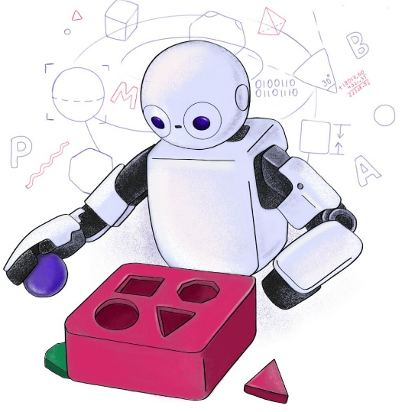

TP558 - Tópicos avançados em Machine Learning: LoRA
Pedro Guerrato - 967
pedro.guerrato@Inatel.br, pguerrato@gmail.com

Slide 2
Introdução
Neural Processing Language (NLP) sempre foi um desafio para a computação e AI.
Mesmo assim, no decorrer dos anos muitos avanços foram conquistados, por isso antes de entender o LoRA, vamos falar revisitar alguns pontos da historia do NLP

Slide 3
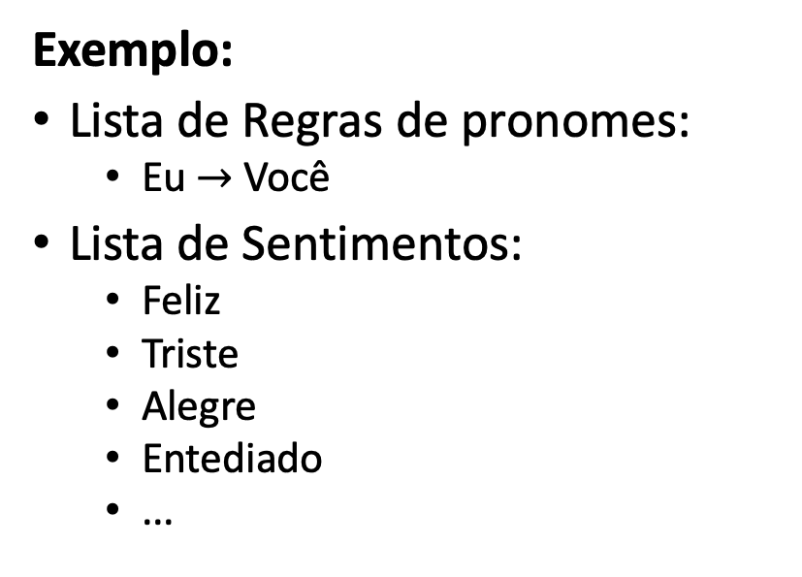
Introdução
Symbolic
Sistema baseado em regras
Exemplo: Modelo ELIZA
Exemplo:
Lista de Regras de pronomes:
Eu $→$Você
Lista de Sentimentos:
Feliz
Triste
Alegre
Entediado
...
1950

Slide 4
Introdução
Eu
estou
feliz
hoje.
Por que
você
está
feliz
hoje?
1950

Slide 5
Introdução
Mas ainda havia limitações:
Não funcionam se não houver as regras explícitas
Usuário: Nota baixa em TP558 me deixa triste.
ELIZA: Por que você está triste?
1950

Slide 6
Introdução
Statistical
Baseado em distribuições de probabilidade
Exemplo: Modelo N-Grams
1990
1950

Slide 7
Introdução
Exemplo:
Exemplo:
a cozinhar (0.8);
programação (0.7);
novas línguas (0.68);
...
Eu gosto de aprender
1990
1950’s

Slide 8
Introdução
Mas ainda havia limitações:
Não entendem contexto longo nem significado, somente estatística;
O modelo desconhece o sujeito;
Se a algo não está no treino, a sua probabilidade é zero;
Semântica ausente;
1990

Slide 9
Introdução
Exemplo:
Esperado: Encerramos o ciclo 2 de TP558.
Saídas:
Encerramos o ciclo 2 de ciclo 2;
Encerramos a matéria de TP558;
Encerramos o ciclo 2 de bicicletas.
1990

Slide 10
Introdução
Neural
Baseadas em similaridade semântica
Redes neurais introduziram representações de palavras distribuídas
Introduziram as embeddings
Exemplo: Word2Vec, Seq2Seq, LSTMs
2013
1990’s

Slide 11
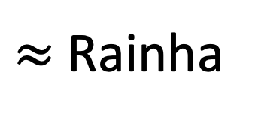
Introdução
Exemplo:
Rei
- Homem
+ Mulher
$≈$Rainha
[0.123,0.233, 0.452, 0.986]
2013

Slide 12
Introdução
Mas ainda havia limitações:
2013

Slide 13

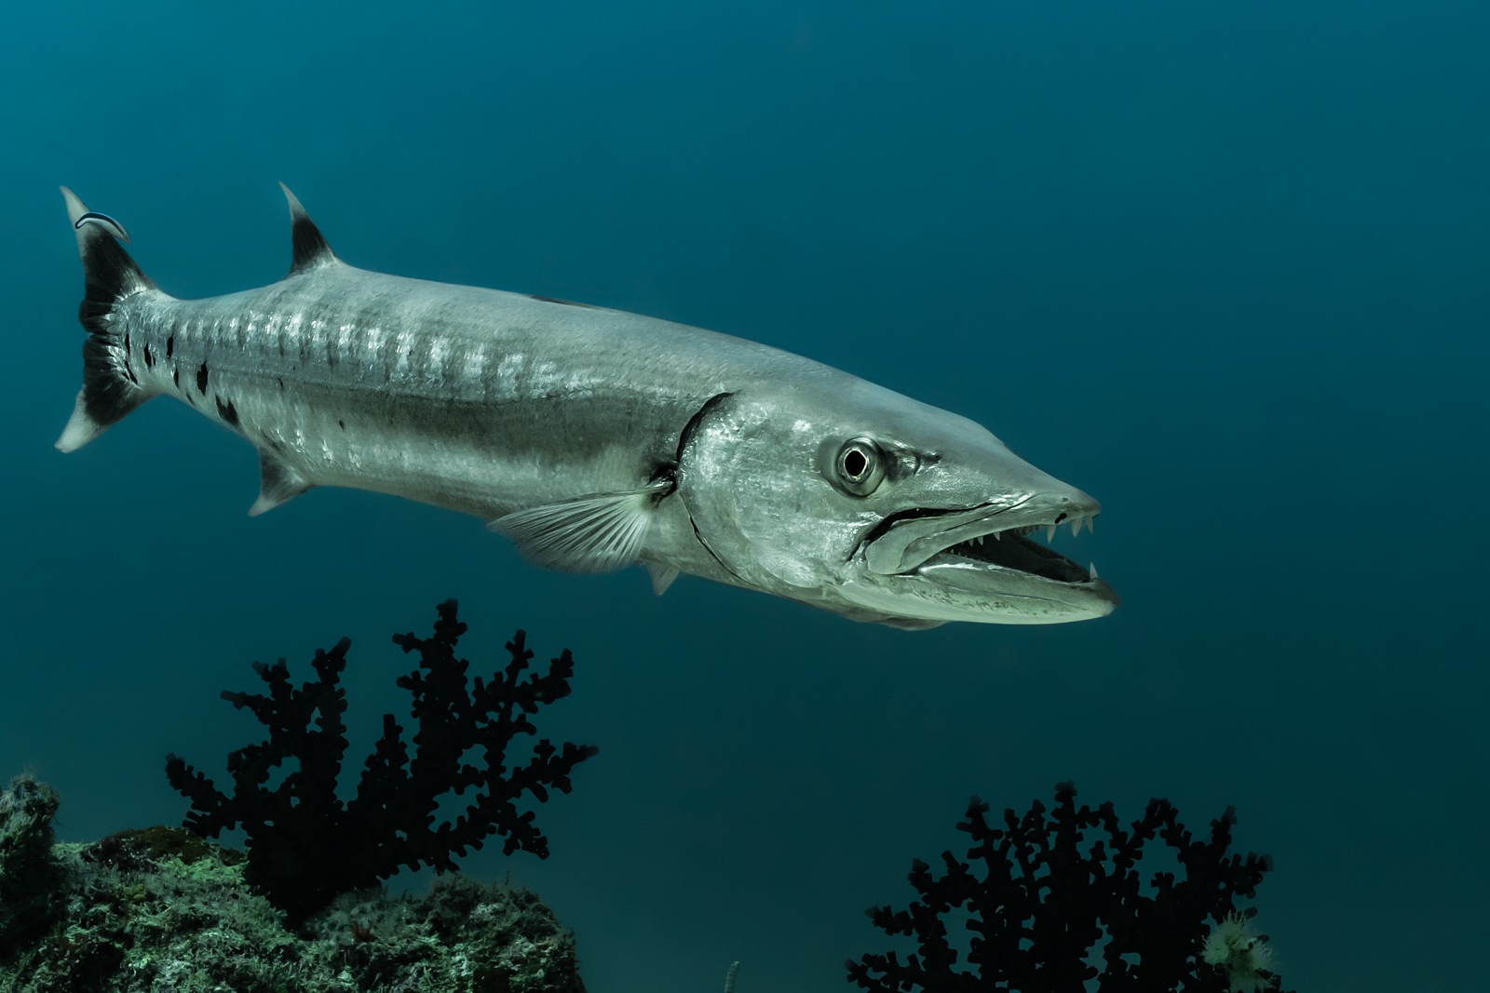
Introdução
Termo: Barracuda
=
2013

Slide 14
Introdução
Attention
Modelos que “focam” em partes relevantes das sequências de entrada
Exemplo: Bahdanau, Luong e Transformers
2014
2013

Slide 15
Introdução
Exemplo:
Tiramos nota máxima em TP558. Isso é incrível!
Tirar nota máxima
2014

Slide 16
Introdução
Mas ainda havia limitações:
Mesmo resolvendo os problemas clássicos, introduziu problemas de performance
Poucos dados para treinamento;
Modelos em geral unidirecional
2014

Slide 17
Introdução
Transfer Learning
Uso de pré-treinamento + fine-tunning context bidirecional
Exemplo: BERT
2018
2014

Slide 18
Introdução
Exemplo:
Roma é a [MASK] da Itália.
Capital
2018

Slide 19
Introdução
Mas ainda havia limitações:
Não é generativo;
Fine-tuning em datasets pequenos pode ser catastrófico;
Original BERT suporta 512 tokens max;
Não se adapta facilmente a vocabulários específicos (ex.: medicina, engenharia…)
2018

Slide 20
Introdução
LLMs
Uso do massive autoregressive Transformers
Exemplo: GPT-3
Hoje
2018

Slide 21
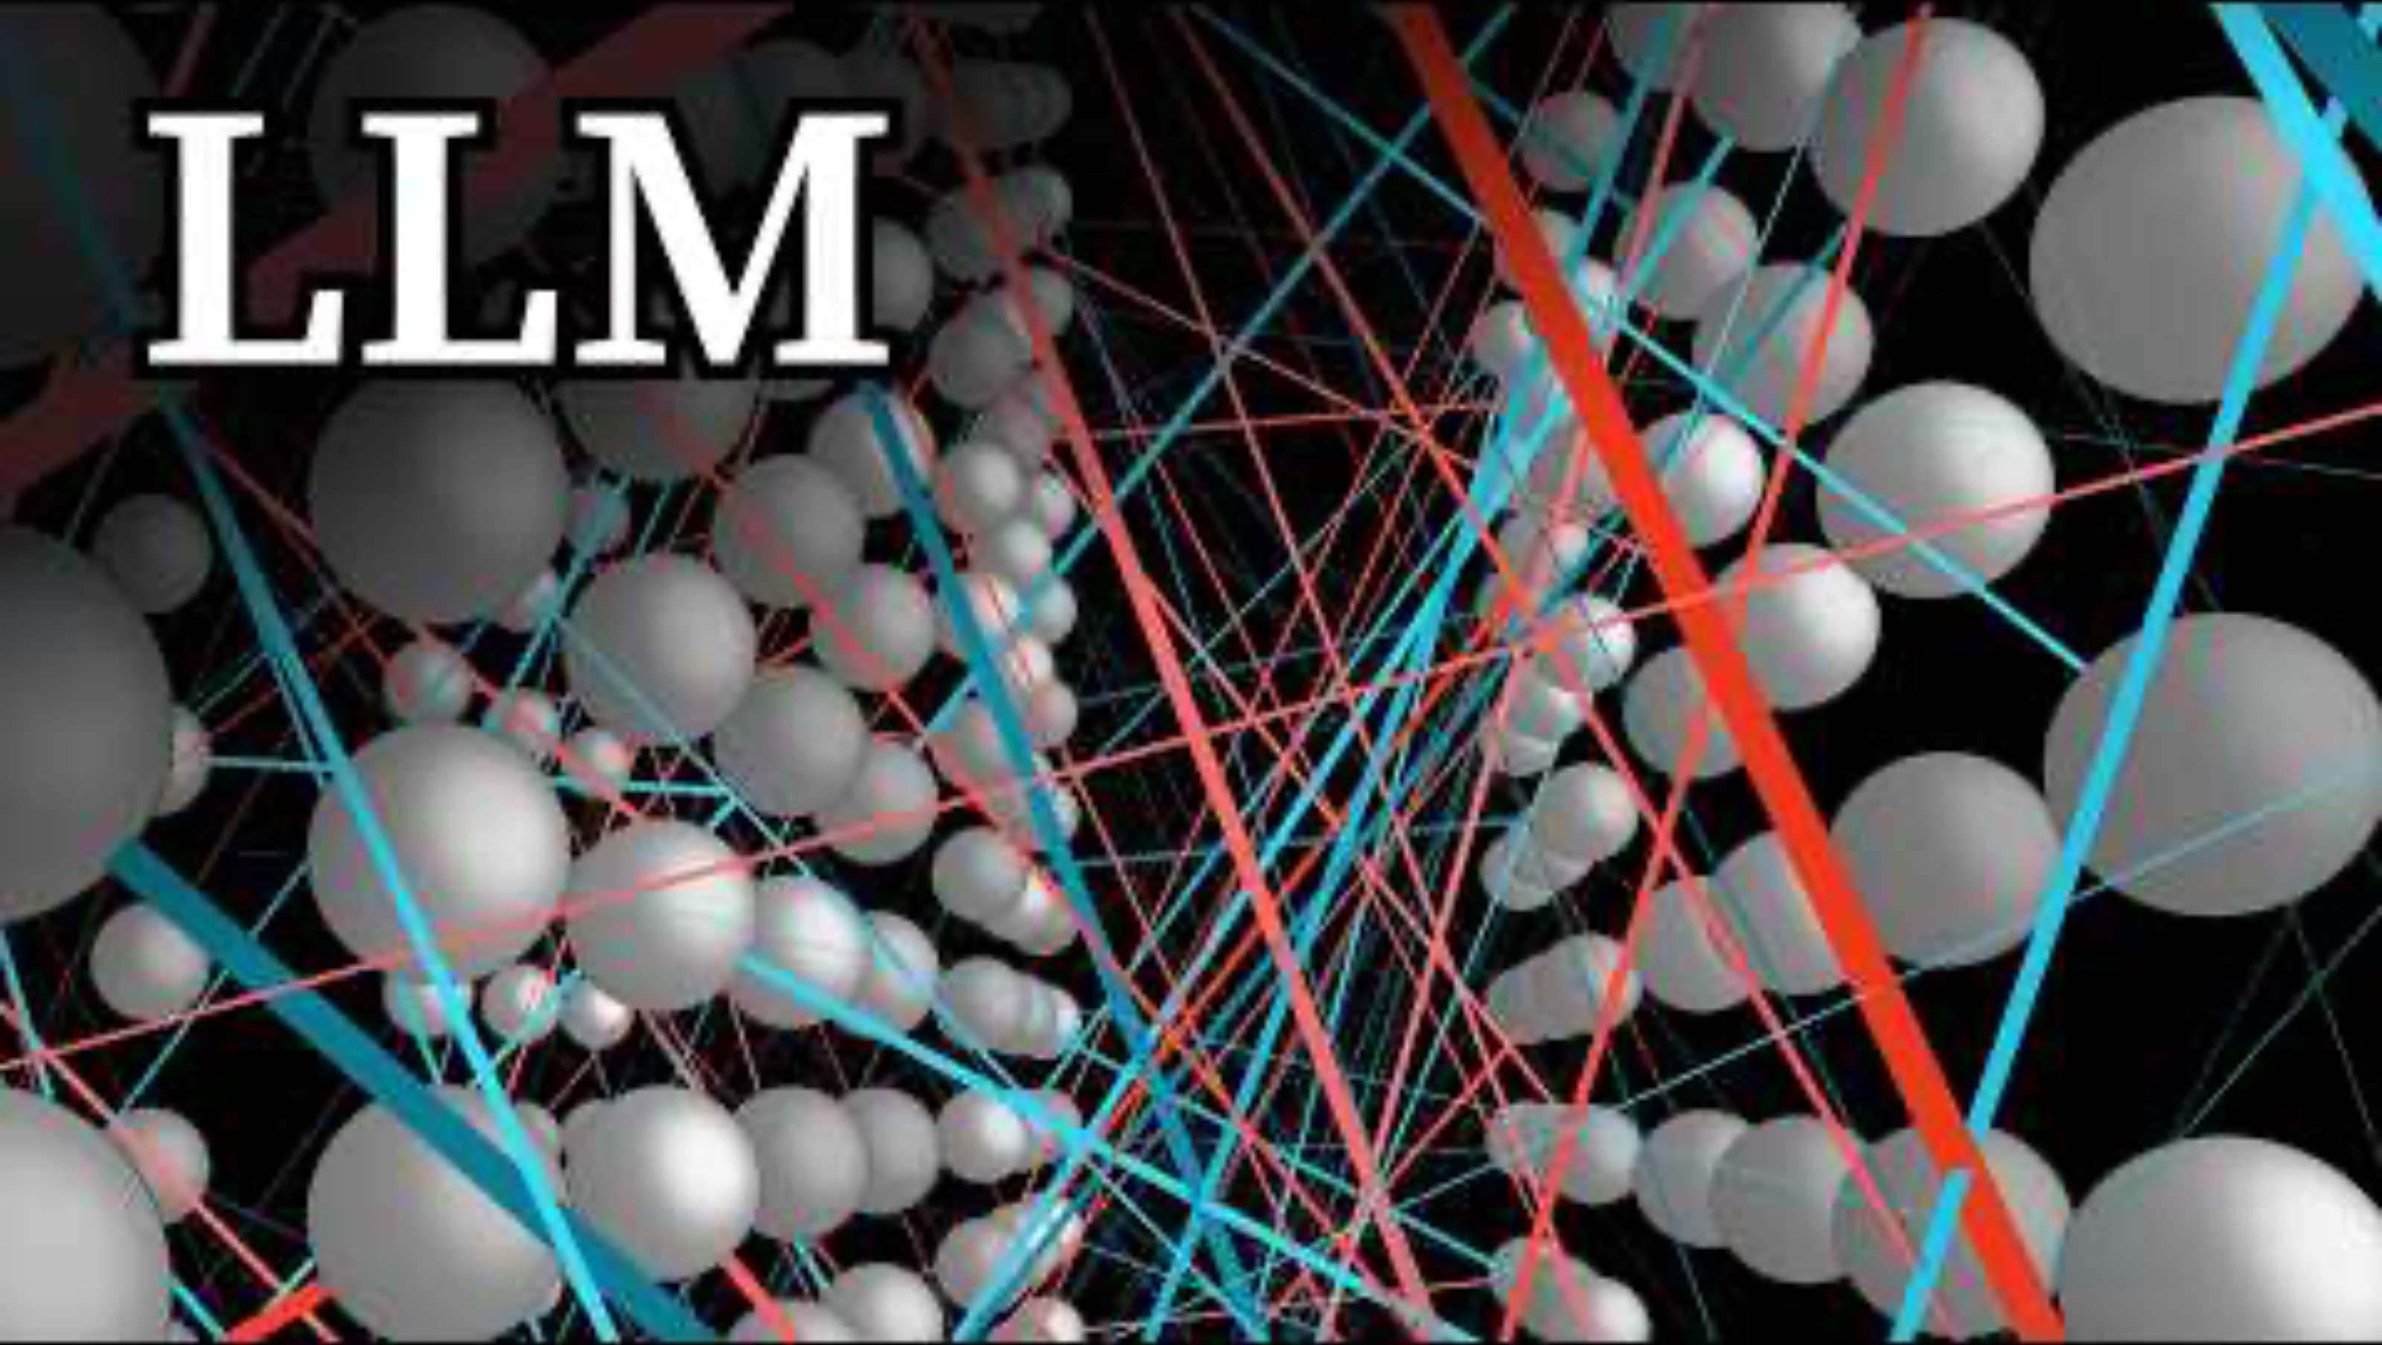
Introdução
2020

Slide 22
Introdução
Mas ainda há limitações:
Proibitivamente pesado em vários ambientes;
Alto custo computacional e treinamento lento;
Quando em domínios (vocabulários) específicos, ainda há muitos erros (alucinações);
Hoje

Slide 23
Introdução
Usando fine-tuning aplicados ao LLM, é possível:
Ajustar tons de resposta;
Especializar o modelo para aplicações específicas (jurídico, médico, financeiro, técnico, etc.);
Melhorar em tarefas específicas (refinado para classificação de texto, sumarização, geração de código, extração de entidades, tradução técnica, etc.);
Redução de Alucinação.

Slide 24
Introdução
Usando fine-tuning tradicional aplicados ao LLM, é possível:
Ajustar tons de resposta;
Especializar o modelo para aplicações específicas (jurídico, médico, financeiro, técnico, etc.);
Melhorar em tarefas específicas (refinado para classificação de texto, sumarização, geração de código, extração de entidades, tradução técnica, etc.);
Redução de Alucinação.

Slide 25
Introdução
Só que…
Ainda há limitações!

Slide 26
Introdução
No fine-tuning tradicional:
É preciso atualizar quase todos esses parâmetros
Requer re-treinar todos os parâmetros do modelo (milhões ou bilhões).
Risco de Overfitting
Como todos os pesos mudam, o modelo pode perder parte do conhecimento geral aprendido no pré-treinamento (catastrophic forgetting).

Slide 27
Introdução
No fine-tuning tradicional:
Baixa Reusabilidade
Se você fizer fine-tuning para jurídico e depois quiser um para saúde, precisa guardar dois modelos inteiros (vários GB cada) e não dá para compartilhar só o “ajuste”, você precisa compartilhar tudo.
Escalabilidade Ruim
Domínio jurídico → 1 modelo completo.
Domínio médico → outro modelo completo.
Domínio financeiro → outro modelo completo.

Slide 28
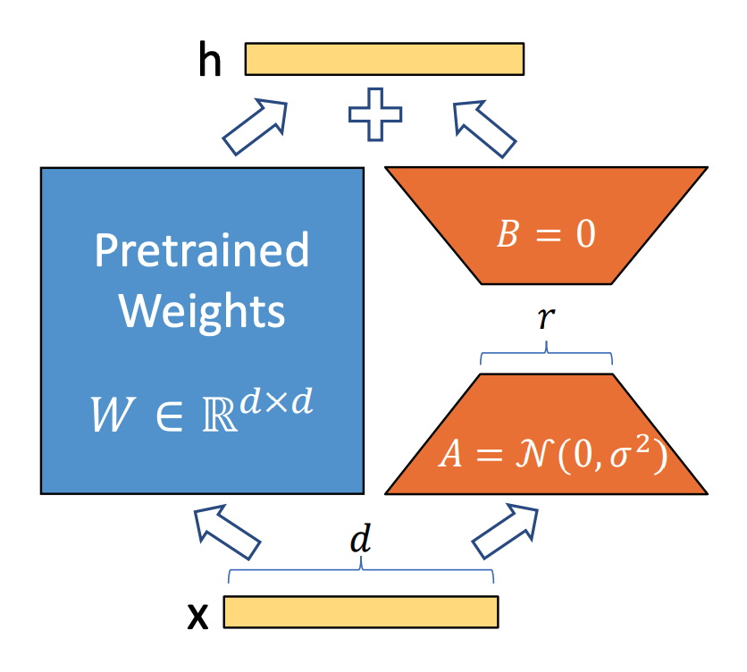
Introdução
Então Hu et al. propuseram uma nova abordagem de fine-tuning chamado Low-Rank (LoRA).
A partir do congelamento de modelos pré-treinados e injeção de ranks em cada camada da arquitetura Transformer.

Slide 29

Fundamentação teórica
Embedding (h)
Embedding (h)
Tradicional
LoRA
Pretrained Weights (W)
Weight
Update
($∆$W)
X
Pretrained Weights (W)
W_{B}
r
W_{A}
Inputs (x)
Inputs (x)

Slide 30
Fundamentação teórica
Então Hu et al. propuseram uma nova abordagem de fine-tuning chamado Low-Rank (LoRA).
A partir do congelamento de modelos pré-treinados e injeção de ranks em cada camada da arquitetura Transformer.

Slide 31
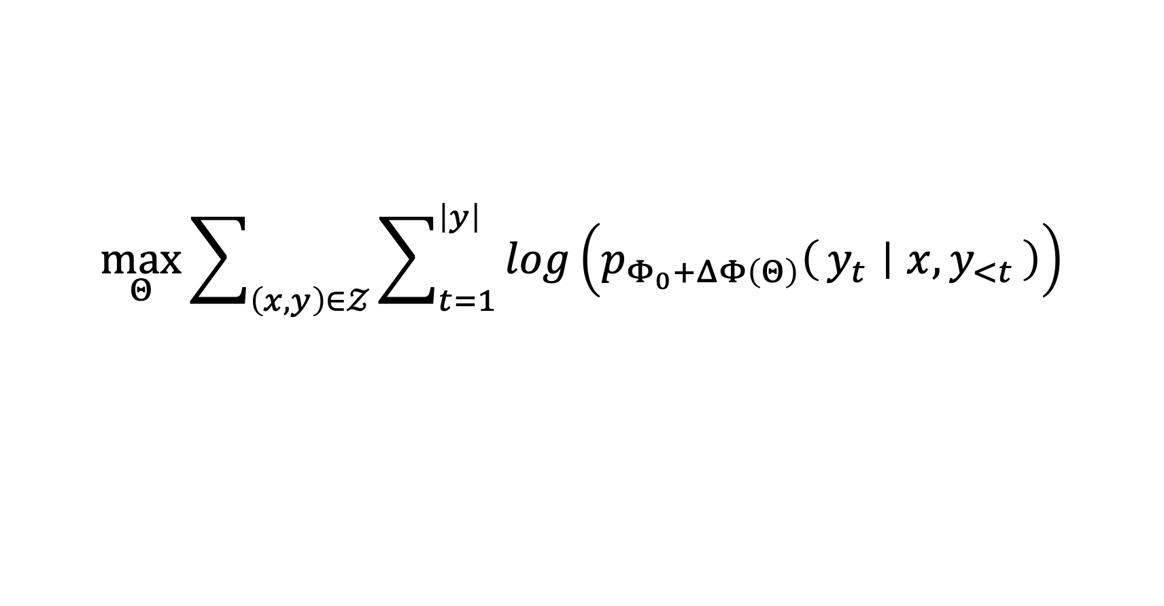
Arquitetura e funcionamento
$$\max_{Θ}{\sum_{\left(x,y\right)∈𝒵}{\sum_{t=1}^{\left|y\right|}{log\left(p_{Φ_{0}+ΔΦ\left(Θ\right)}\left(y_{t} ∣ x,y_{<t}\right)\right)}}}$$

Slide 32

Arquitetura e funcionamento
Onde$∆Φ$ é explicado por:
$$h= W0x + ∆Wx =W0x + BAx$$
Onde:
$$B{∈ℝ}^{d×r}ℝ, A{∈ℝ}^{r×k}$$

Slide 33
Treinamento e otimização
Toda matriz tem um “Rank” (r), que é a quantidade de colunas linearmente independentes que a matriz tem.

Slide 34

Treinamento e otimização
$∆W=\left[\begin{matrix}0 & 0 & 0 \\ 1 & 2 & 1 \\ 1 & 2 & 2\end{matrix}\right]$,${∈ℝ}^{d×k}$
d = 3 e k=3

Slide 35

Treinamento e otimização
$$∆W=\left[\begin{matrix}0_{x2}= & 0 & 0 \\ 1_{x2}= & 2 & 1 \\ 1_{x2}= & 2 & 2\end{matrix}\right]$$
Linearmente Dependente

Slide 36
Treinamento e otimização
$$∆W=\left[\begin{matrix}0_{x2}= & 0 & 0 \\ 1_{x2}= & 2 & 1 \\ 1_{x2}= & 2 & 2\end{matrix}\right]$$
Linearmente Dependente

Slide 37
Treinamento e otimização
$$∆W=\left[\begin{matrix}0_{x2}= & 0 & 0 \\ 1_{x2}= & 2 & 1 \\ 1_{x2}= & 2 & 2\end{matrix}\right]$$
Linearmente Independente
Linearmente Dependente

Slide 38
Treinamento e otimização
Portanto r = 1

Slide 39
Treinamento e otimização
Dessa forma é possível reduzir a matriz usando decomposição

Slide 40

Treinamento e otimização
$$∆Wx = BA | B{∈ℝ}^{d×r}ℝ, A{∈ℝ}^{r×k}$$
$$∆Wx =BA =\left[\begin{matrix}b_{1} \\ b_{2} \\ b_{3}\end{matrix}\right]×\left[\begin{matrix}a_{1} & a_{2} & a_{3}\end{matrix}\right]$$
$$(d×r)(r×k)=(3×1)(1x3)$$

Slide 41
Treinamento e otimização
Então se escolhido um rank muito baixo, reduz-se muito a dimensionalidade e se perde informação, pois implicitamente excluiu-se colunas linearmente independe;

Slide 42
Treinamento e otimização
E, ao contrário, escolhendo muito alto, mantem-se muitos parâmetros que são linearmente dependentes, o que gasta-se recursos computacionais.

Slide 43
Treinamento e otimização
Por isso, inicializa-se A a partir de distribuição Gaussiana e B = 0. (p.4)

Slide 44
Vantagens e desvantagens
Vantagens
Eficiência de Treinamento
Economia de Armazenamento
Melhor Generalização
Reutilização do Modelo Base
Desvantagens
Limitação de Ajuste Completo
Em alguns casos pode ser mais complexo na integração;
Se treinado em uma língua, pode não performer tão bem se usado em outra

Slide 45
Exemplo(s) de aplicação
LoRA tuning – PEFT
SDD-LawLLM
Medical QA T5 LoRA Model
MedAlpaca
Image classification using LoRA
https://flux-ai.io/flux-dev-lora/

Slide 46
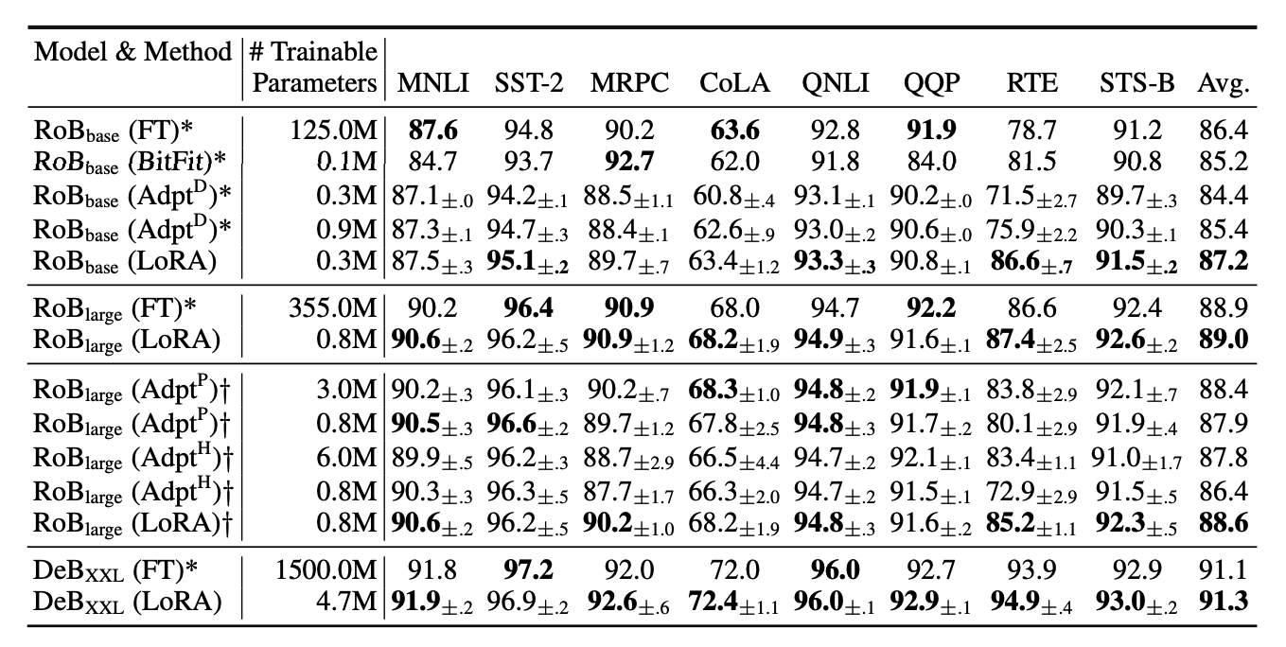
Comparação com outros algoritmos

Slide 47
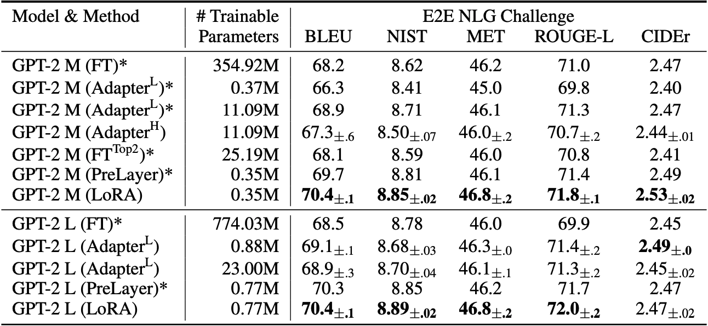
Comparação com outros algoritmos

Slide 48
Referências
https://arxiv.org/pdf/2106.09685
https://www.fishi-pedia.com/wp-content/uploads/2019/06/baracuda.jpg
https://di-uploads-pod15.dealerinspire.com/capecoralchryslerdodgejeepram/uploads/2024/02/Dodge-Barracuda.jpg
https://www.youtube.com/watch?v=LPZh9BOjkQs
https://www.youtube.com/watch?v=KEv-F5UkhxU
https://huggingface.co/docs/peft/en/index

Slide 49
Obrigado!

Slide 50

Perguntas?

